Slide 1
行业深度研究报告
首次覆盖
AI Agent 行业现状报告
从「能不能做」到「算不算得过账」—— Agent 进入「做得好不好、算不算得过来、出了事谁负责」的验证期
行业评级：看好
整理：AI-PM-Curriculum 研究组 | 报告日期：2026-08-15
摘要
定义
产业链
市场规模
竞争格局
公司对标
技术
应用
安全
商业化
趋势
风险

Slide 2
0
摘要 · 核心观点
先看结论
核心结论：Agent 已从「能不能做」进入「做得好不好、算不算得过来、出了事谁负责」的验证期；技术撑得起单点场景，但可靠性、单位经济、责任归属三道坎，让它仍卡在「单点工具」。
五条判断
关键数据快照
▸ 瓶颈从「模型不够聪明」转向「不够可靠、可控、便宜」。
▸ 市场「框架热、应用冷」：收得上钱的仍是代码 / 客服 / 办公。
▸ 竞争从「模型之争」转向「工具 + 数据闭环之争」。
▸ 商业化「按调用 / 按结果付费」为主，多数单位经济未打正。
▸ 安全合规是「发布门槛」，责任不清是 B 端采购最大隐性阻力。
指标 | 量级判断
狭义规模 | 2024 52.6亿 → 2030 526亿美元
广义支出 | Gartner 2026 2019亿 → 2029 7527亿
编码能力 | SWE-bench 80.9%（Claude Opus 4.5）
多步成功率 | 单步 90% × 20 步 → 约 12%
头部产品 ARR | Cursor $4B · Claude Code $2.5B
投资建议（简版）
风险提示（简版）
沿「代码→客服→办公→金融/法律」成熟度顺序，优先垂直 Agent 与有数据飞轮的场景。
可靠性不及预期；单位经济打不正；提示注入 / 供应链投毒；监管趋严；同质化。
AI Agent 行业现状报告 · 2026-08
2 / 21

Slide 3
·
目录
结构总览
一
行业复盘与定义
七
应用落地
Agent 是什么、从哪来
透镜⑨：做得好不好
二
产业链分析
八
信任安全合规
上游算力/模型 → 中游框架 → 下游应用
透镜⑩：守住底线
三
市场规模与测算
九
商业化经济性
口径拆解 + 逐年增长 + 区域/细分
透镜⑪：值不值赚不赚
四
竞争格局
十
趋势判断
份额、集中度、价值链、竞争矩阵
12–24 个月
五
关键公司对标
十一
投资建议
8–12 家头部公司 + ARR 对比
评级 + 按环节列标的
六
技术现状
十二
风险提示
透镜⑧：能不能做
条目式
AI Agent 行业现状报告 · 2026-08
3 / 21

Slide 4
1
一、行业复盘与定义
从哪来 · 是什么
定义
发展历程（2022.11 → 2026.04）
规划 + 工具调用 + 记忆 + 自主执行——拆解任务、调用工具、循环逼近目标，不再只是回答问题。
时间 | 事件
2022.11 | ChatGPT 发布
2023.06 | Function Calling 工具调用 API 化
2024.09/11 | o1 推理 / MCP 开源
2025.01/04 | Operator / Google A2A
2025.12 | MCP 捐 Linux 基金会
2026.04 | Gartner Hype Cycle 首发布
与相邻形态：自主程度连续谱
形态 | 特征 | 自主 | 关系
Chatbot | 只输出文本 | 无 | 底座
Copilot | 人主导 | 低 | 前置
RPA/工作流 | 规则固定 | 中 | 互补
AI Agent | 规划+工具+循环 | 高 | 收敛点
复盘：Copilot → Agent → Multi-Agent；2025H2–2026H1 从「跑马圈地」进入「收敛」——标准定型、框架 1.0 化、编码 Agent 跑通商业模式、监管入场。
AI Agent 行业现状报告 · 2026-08
4 / 21

Slide 5
2
二、产业链分析
上中下游
上游 · 算力/模型
中游 · 框架/平台
下游 · 垂直应用
算力
编排
代码
Nvidia 份额 80–90%，数据中心收入约 1940 亿美元/年；推理取代训练成增长主引擎
LangChain（月下载 9000 万）· CrewAI · Microsoft Agent Framework
市场约 128 亿美元，CR3 占 70–80%；最成熟
模型
平台
客服
OpenAI $40B · Anthropic $30B · Google · DeepSeek · 智谱 · 通义 · 豆包
Copilot Studio（80%+ F500）· Dify · Coze · 百度千帆 · 阿里百炼
Agentforce $1.2B · Sierra · Fin；按结果付费跑通
数据
特征
办公/金融/法律
行业 know-how + 私域数据，价值沉淀在垂直应用层
薄利润、强网络效应；开源免费是默认，护城河最弱
Copilot 3000 万席位 · Harvey 等，成熟度递减
传导逻辑：开源模型 + 混合路由使企业 token 成本 1 年降 67%（$18.40→$6.07/M）→ 上游降价打开下游毛利空间 → 下游按结果计价又放大上游 token 消耗，正反馈闭环。
AI Agent 行业现状报告 · 2026-08
5 / 21

Slide 6
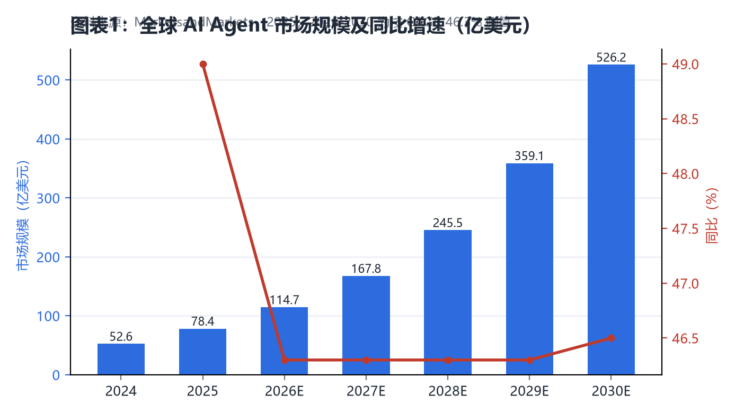
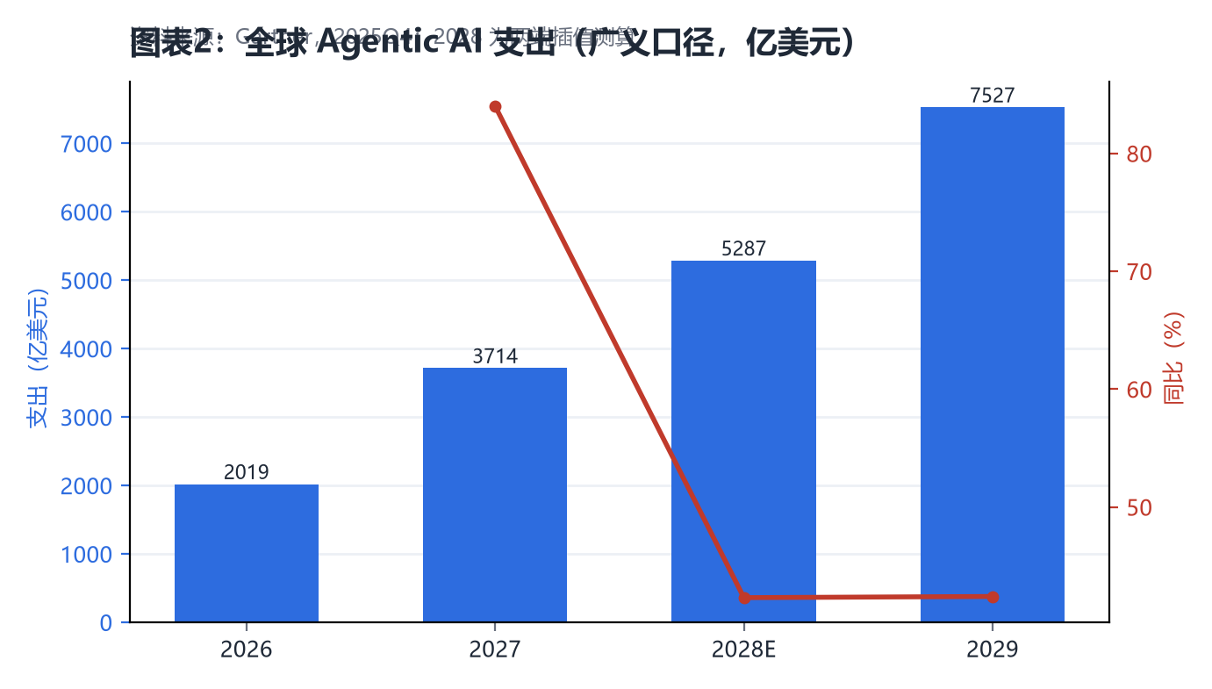
3
三、市场规模与测算（1/2）
增长曲线
口径拆解：狭义（软件/平台）MarketsandMarkets/GVR/BCC ≈ 2025 78–80亿、2030 483–526亿；广义（Gartner）2029 7527亿，差一个数量级。
狭义口径三家收敛：CAGR 43%–46%。
Gartner：2027 年 Agentic 支出超越 chatbot；40% 项目或 2027 底前被搁置。
AI Agent 行业现状报告 · 2026-08
6 / 21

Slide 7
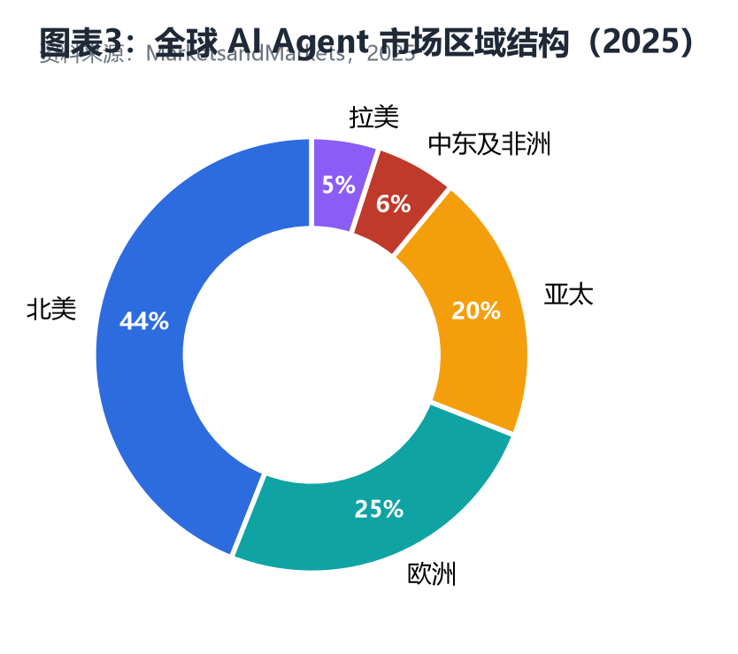
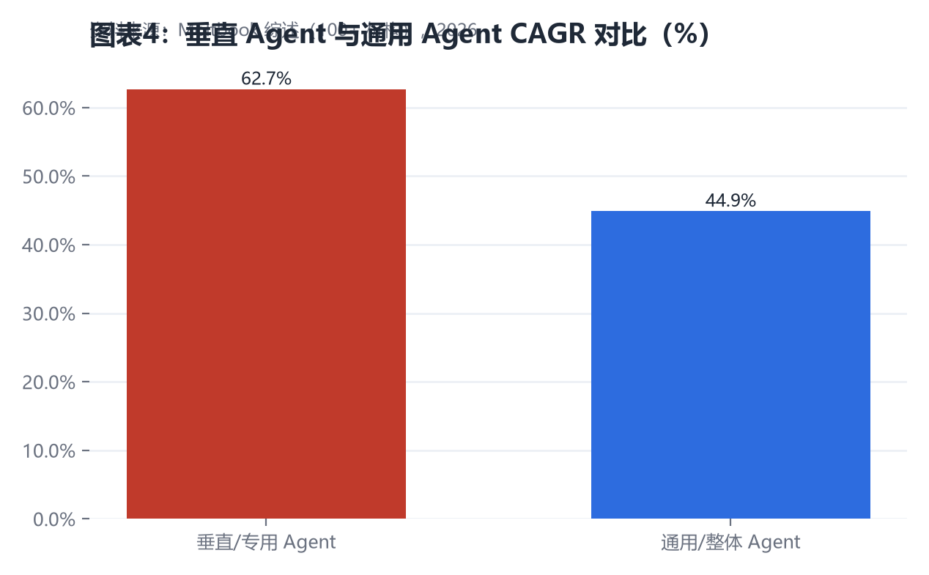
3
三、市场规模与测算（2/2）
区域/细分
区域：北美最大（44%），亚太增速最快。
垂直 Agent（62.7%）显著快于通用（44.9%）；5 个垂直吃掉 520 亿市场的 80%。
AI Agent 行业现状报告 · 2026-08
7 / 21

Slide 8
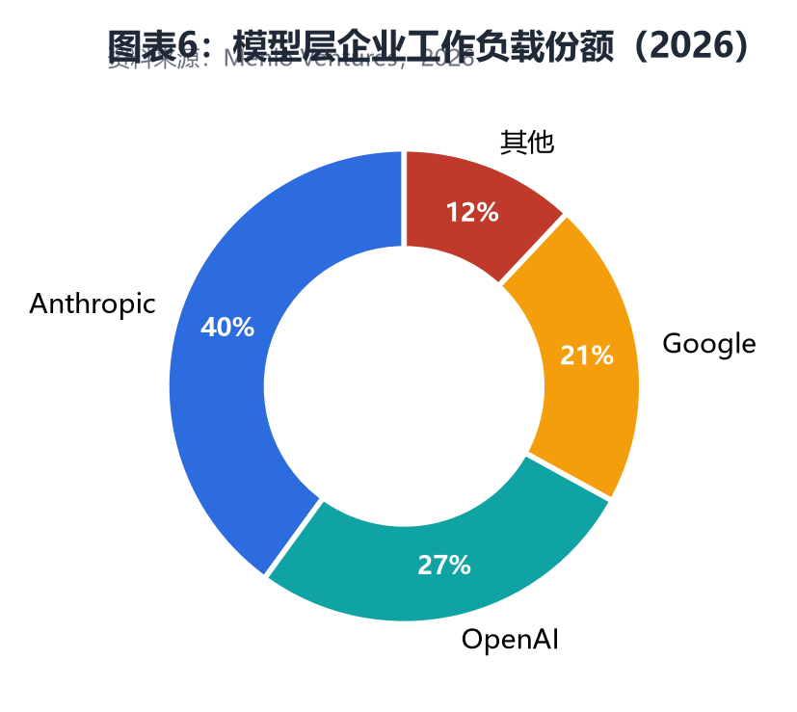
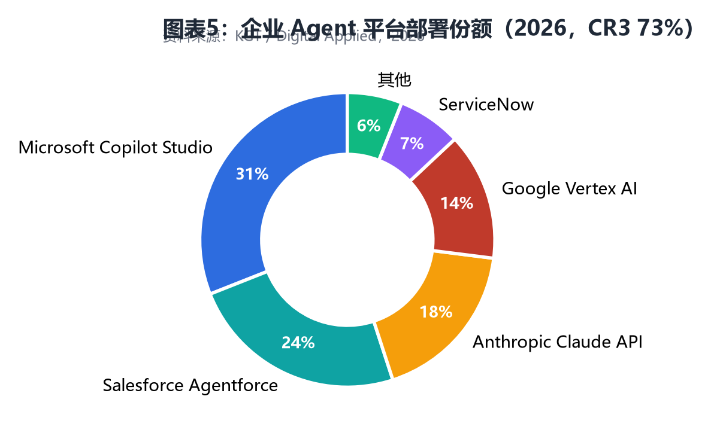
4
四、竞争格局（1/2）
份额/集中度
企业平台部署 CR3 73%：Microsoft 31% + Salesforce 24% + Anthropic 18%。
按收入计集中度反而更低（CR5 略超 50%），74% 企业担忧锁定。
模型层企业工作负载：Anthropic 40% 反超 OpenAI 27%。
编码 Agent CR3 占 70–80%；火山 MaaS 国内份额 49.5%。
AI Agent 行业现状报告 · 2026-08
8 / 21

Slide 9
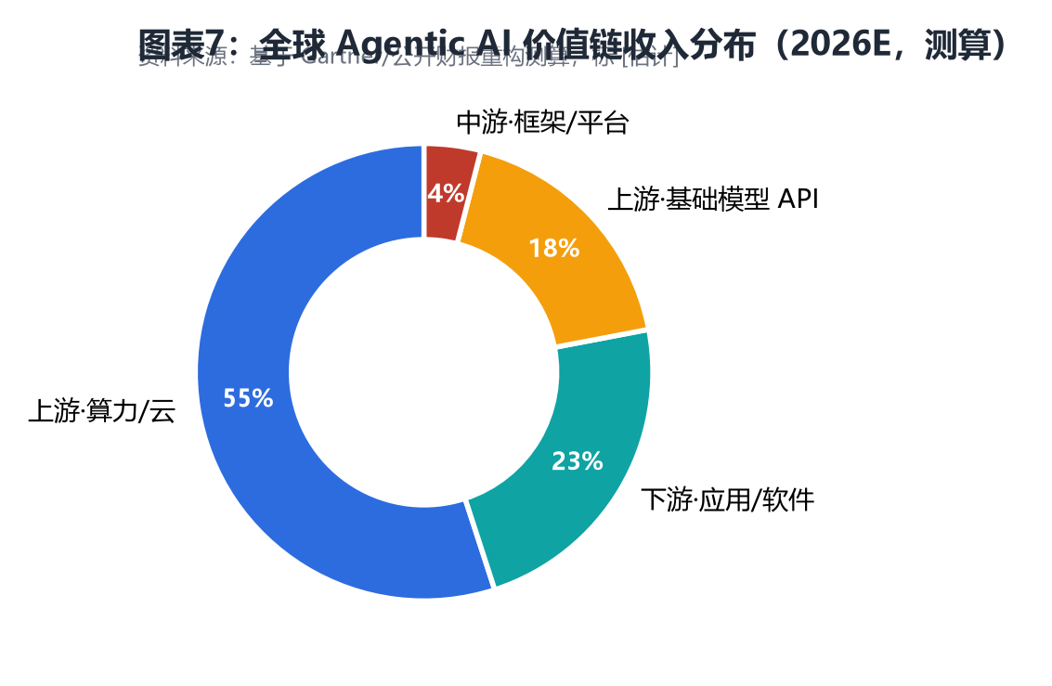
4
四、竞争格局（2/2）
价值链/矩阵
维度 | 上游模型 | 中游平台 | 下游应用
竞争烈度 | 高 | 中高 | 中
护城河 | 模型+算力+数据 | 生态锁定(弱) | know-how+数据
赢家通吃 | 强 | 弱 | 弱-中
代表 | OpenAI等 | LangChain等 | Agentforce等
算力仍是最大现金池（英伟达单季 752 亿 > 模型厂+应用厂之和）——「卖铲人吃肉」。
护城河沿产业链向下游「行业 know-how + 私域数据」迁移；中游最弱，随时被上下游夹击。
AI Agent 行业现状报告 · 2026-08
9 / 21

Slide 10
5
五、关键公司对标（1/2）
对标表
公司 | 核心产品 | 商业化(2026) | 用户/估值 | 护城河
OpenAI | ChatGPT/Codex | 年化 $40B | 周活9亿·$852B | 模型+用户+全栈
Anthropic | Claude/Claude Code | ARR $30B | $380B | 企业信任+编码
Microsoft | Copilot/Studio | AI运行率 $37B | 席位3000万 | Office分发+Azure
Salesforce | Agentforce | ARR $1.2B(+205%) | 2.9万订单 | CRM数据+交叉销售
Cursor | Cursor | ARR ~$4B | $60B收购 | 编码IDE市占
Sierra/Fin | 客服Agent | $0.2B/$0.1B | $15.8B/$3.6B | 按结果付费
国内：智谱 MaaS 17亿RMB · 豆包 ARR ~$4B · 通义百炼 80亿RMB，均未跑出「Agent 专属收入」大数。
AI Agent 行业现状报告 · 2026-08
10 / 21

Slide 11
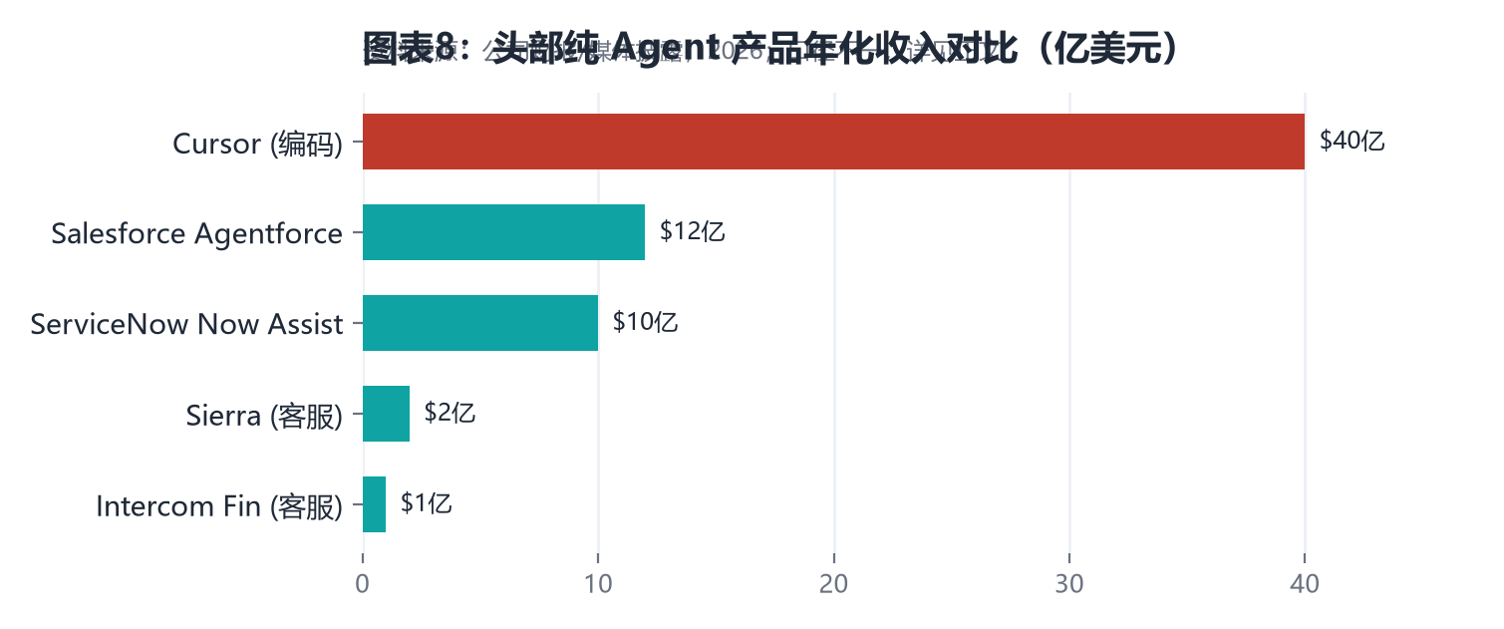
5
五、关键公司对标（2/2）
ARR 对比
结论：商业化分三层——模型+平台赚大钱（OpenAI $40B/Microsoft $37B/Anthropic $30B）；垂直 Agent 高增速小基数（Cursor $4B/Agentforce $1.2B）；按结果付费客服最小但最快（Fin +350%）。
AI Agent 行业现状报告 · 2026-08
11 / 21

Slide 12
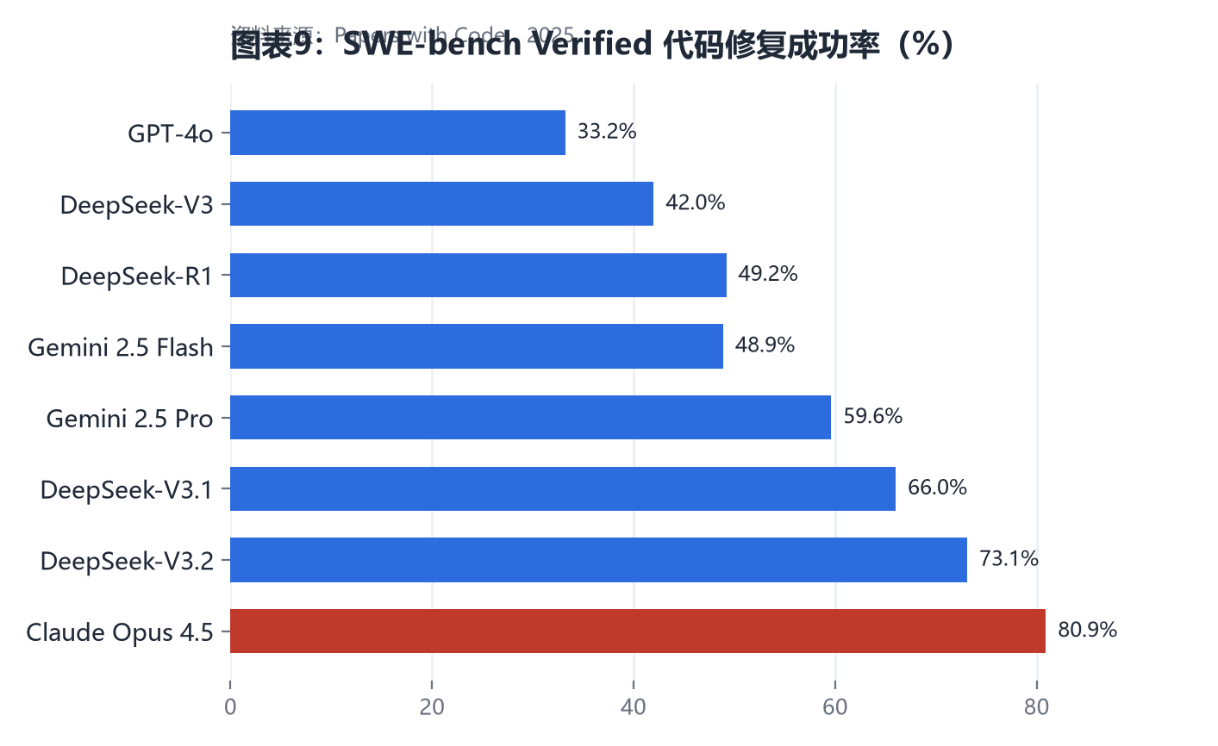
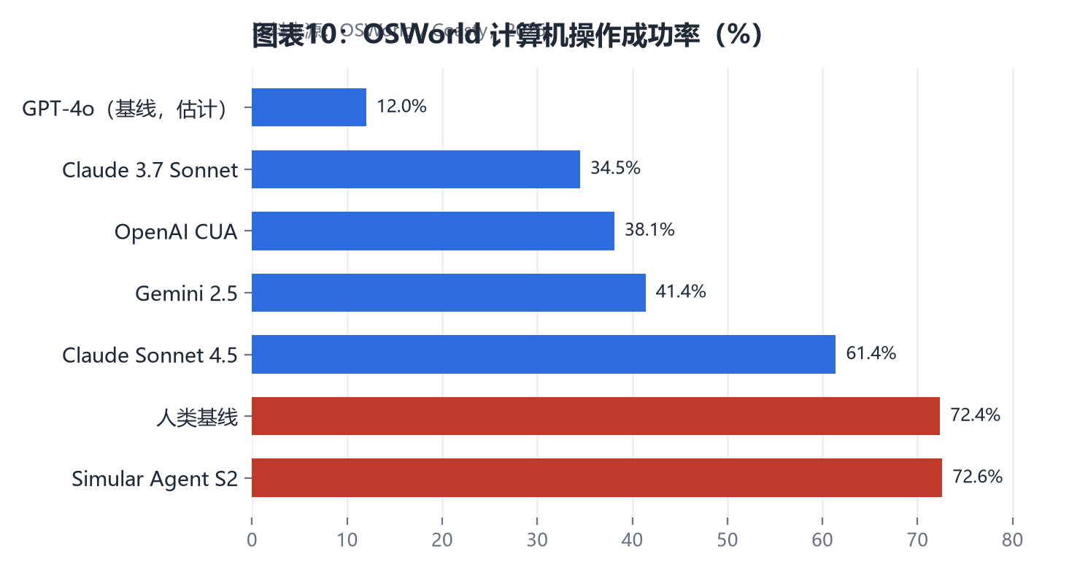
6
六、技术现状（1/3）
能不能做 · ⑧
SWE-bench：Claude Opus 4.5 达 80.9%，编码是提升最快、可验证的领域。
OSWorld：Simular S2 72.6% 首次超人类（72.36%）；GUI 操作仍在爬坡。
AI Agent 行业现状报告 · 2026-08
12 / 21

Slide 13
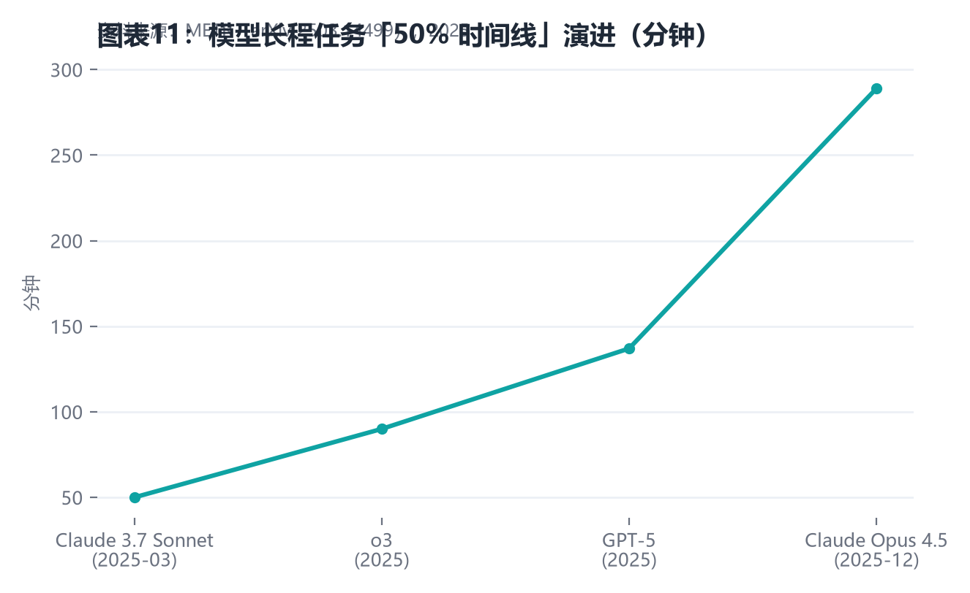
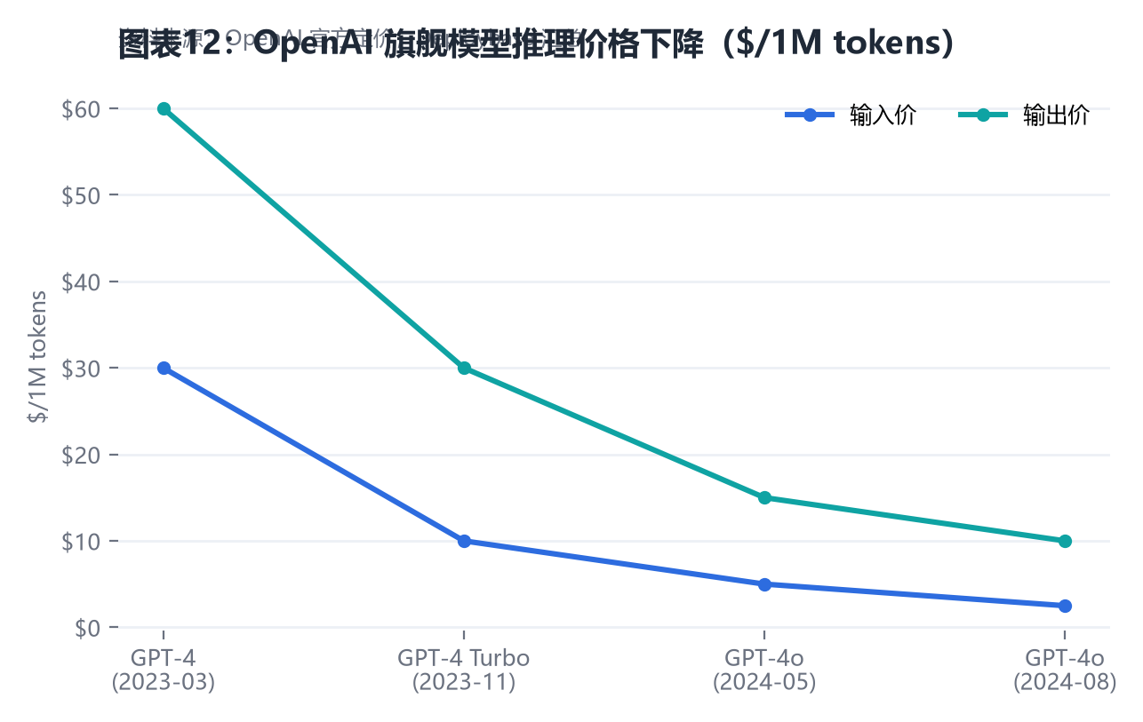
6
六、技术现状（2/3）
长程/成本 · ⑧
METR：50% 时间线约每 3–4 个月翻倍（Opus 4.5 达 289 分钟）；要求 80% 成功率时骤降至 15 分钟。
成本：旗舰输出价 17 个月降 6 倍（$60→$10），小模型侧降 100 倍。
AI Agent 行业现状报告 · 2026-08
13 / 21

Slide 14
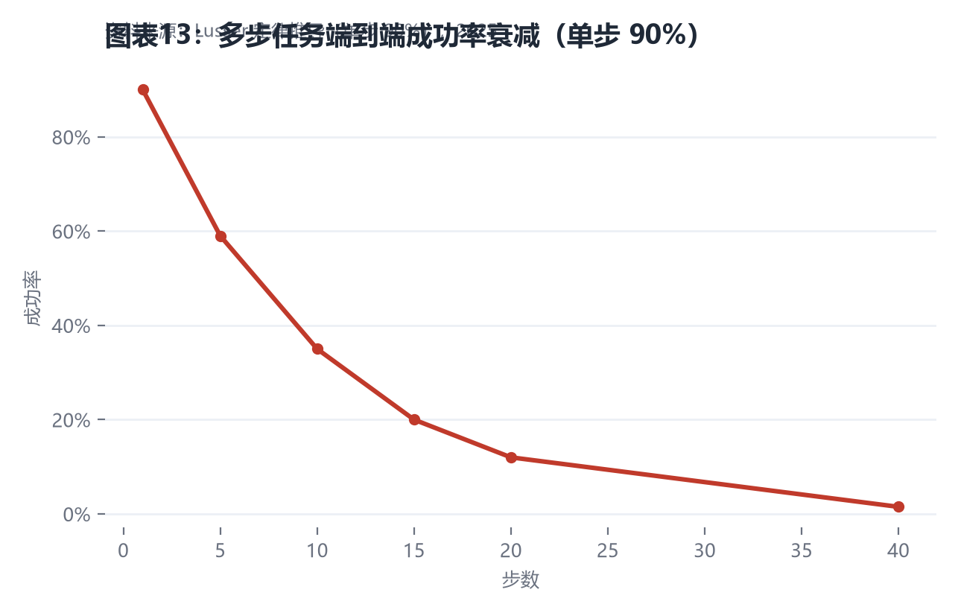
6
六、技术现状（3/3）
复利误差 · ⑧
技术瓶颈
▸ 幻觉：通用 22%–94%，执行类代价被急剧放大
▸ 多步成功率：单步 90% × 20 步 → 仅约 12%
▸ 长程任务：真实成功率多数 < 20%（METR）
▸ 延迟成本：多步 p95 达 58–90 秒
判断：单点、封闭、可验证场景「能」；基准快速上升，真实环境端到端慢一个量级。
AI Agent 行业现状报告 · 2026-08
14 / 21

Slide 15
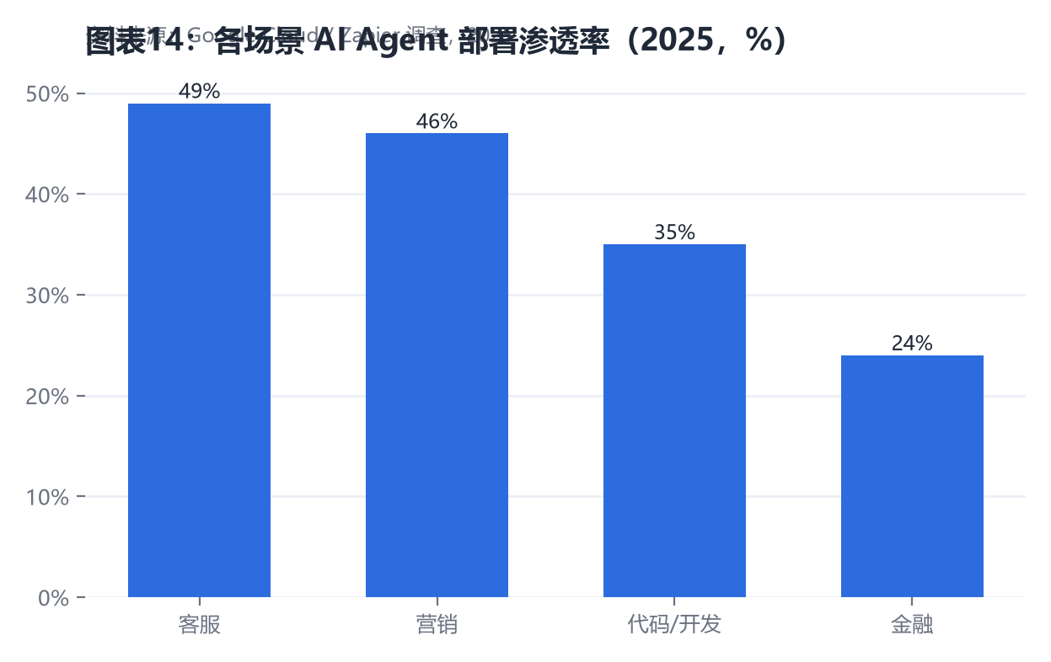
7
七、应用落地
做得好不好 · ⑨
场景 | 落地形态 | 为何跑通 | 关键数字
代码 | Claude Code/Cursor | 可编译可测试 | SWE-bench + ARR
客服 | Agentforce/Fin | 封闭+转人工兜底 | 解决率63–90%
办公 | M365 Copilot | 流程相对确定 | 席位3000万+
营销 | 万相台/AgenticOS | ROI可归因 | ROI+20%
金融 | Bloomberg ASKB | 数据密集+人机协同 | 尽调周级→小时
仍未跑通
分水岭不是「有没有 AI 价值」，而是「能否建评估集 + 在线指标 + 数据闭环」——评测能力决定落地顺序。
长程自主任务（METR「0% 无需人工清理可用」）；高风险执行；长记忆/跨系统状态。
AI Agent 行业现状报告 · 2026-08
15 / 21

Slide 16
8
八、信任、安全与合规
守住底线 · ⑩
提示注入（头号）
越权/误操作
MCP 供应链投毒
OWASP LLM01 连续两版第一；受控测试凭据外泄 96%
Agent 继承用户完整权限，缺最小权限控制
工具描述中毒平均攻击成功率 36.5%
责任归属
监管三地分轨
AI 无法律人格，责任落在部署方/开发方（Air Canada 被判兑现聊天机器人承诺）。
「法律不确定、部署方兜底、传统保险退场、专属 AI 险萌芽」。
中国：双备案 + 内容标识 + 数据出境（已处置违规智能体 3500+ 款）。
欧盟：EU AI Act「可审计 + 可兜底 + 可问责」。
美国：联邦轻监管、州法反推、DOJ 刑事执法优先。
发布门槛：安全 + 兜底 + 指标 + 监控，不过关不发
业界正从「模型层对齐」转向「环境层强制 + 最小权限 + 人工确认关键动作 + 可审计日志」。
Agent 产品经理第一职责：先想清楚怎么不闯祸，再谈功能多强。
AI Agent 行业现状报告 · 2026-08
16 / 21

Slide 17
9
九、商业化与经济性
值不值赚不赚 · ⑪
一次任务 = 规划 + 多轮工具调用 + 反思 + 重试，Token 放大 5–30x（编码极端 1000x）；主因是重试与静默失败，不是模型贵。
环节 | 现状 | 判断
推理成本 | 同能力 2 年降 80–90% | 被多步放大抵消
定价建模 | 向按结果付费迁移 | 把风险转给供应商
付费意愿 | B 端愿付，C 端 71% 要免费 | 分化大
数据飞轮 | 代码/客服有，多数没有 | 真正的护城河
核心矛盾
价值越高（越自主）→ 单次成本越高 → 越难定价 → 越难算清账。
单位经济只在「高频、可量化、容错低」场景打正（代码/客服）。
→ 选场景即选商业模式，第一性动作是「算账」而非「堆能力」。
按结果付费：HubSpot $0.50/解决 · Intercom Fin $0.99/解决 · Sierra $1.50/解决——护城河来自数据飞轮，不是算法。
AI Agent 行业现状报告 · 2026-08
17 / 21

Slide 18
10
十、趋势判断
12–24 个月
高确定性趋势
高分歧 / 不确定点
▸ 推理成本持续下降（12 个月再降 40%+），但多步吃掉红利
▸ 工具调用标准化：MCP / A2A 成事实标准
▸ Agent 嵌入垂直工作流（垂直 CAGR 62.7% > 整体 44.9%）
▸ 安全合规前置：可审计、可兜底、分层发布成标配
▸ 「慢思考 + 反思」成默认架构，按难度分配算力
▸ 多智能体是否必要（默认单 Agent，必要时才多 Agent）
▸ 是否出现「Agent 平台型超级应用」，入口归属未定
▸ 通用 Agent 何时可托付（乐观 2026 底–2027，谨慎半自主）
▸ 按结果付费能否主流（混合模式更现实，纯结果短期难）
AI Agent 行业现状报告 · 2026-08
18 / 21

Slide 19
11
十一、投资建议
评级 + 标的
行业评级
看好（首次覆盖）：技术单点可用 + 代码/客服商业模式已跑通 + 成本持续下探，结构性机会在「垂直 Agent + 数据飞轮」。
环节 | 关注 | 理由
模型/算力层 | OpenAI · Anthropic · Nvidia | 算力为最大现金池
垂直 Agent 层 | Cursor · Agentforce · Sierra · Fin | 代码/客服已跑通商业化
国内 | 智谱 · 豆包 · 通义 | MaaS 层，Agent 专属收入待验证
1
用「评测」倒逼「落地」 先定义评估集与在线指标，评不出的场景先不做（⑨）。
2
把「单位经济」当第一过滤器 优先高频、可量化、容错低、有数据飞轮的场景（⑪）。
3
把安全与责任当「发布门槛」 内建权限边界、兜底与可审计，红队 + 分层发布（⑩）。
AI Agent 行业现状报告 · 2026-08
19 / 21

Slide 20
12
十二、风险提示
条目式
多步可靠性提升不及预期
单步衰减是数学约束，若长程成功率无法突破，Agent 将长期停留在「单点工具」。
单位经济长期打不正
多步放大推理成本，若按结果付费覆盖不了重试成本，商业化将停滞。
提示注入 / 供应链投毒
头号威胁无纯模型解，重大事故将触发监管收紧与采购观望。
监管趋严抬高门槛
EU AI Act / 中国双备案若加码，抬高发布成本、拖慢落地。
同质化竞争价值难沉淀
中游框架供给过剩、开源免费，利润被上下游两头挤压。
市场空间测算偏差
规模测算基于第三方口径与 CAGR 假设，实际可能与测算存在偏差。
AI Agent 行业现状报告 · 2026-08
20 / 21

Slide 21
免责声明 · 评级说明 · 分析师声明
免责声明：本报告基于公开信息与第三方机构（MarketsandMarkets、GVR、BCC、Gartner、Omdia、Papers with Code、METR、Menlo Ventures 等）数据整理，仅供学习与研究参考，不构成任何投资建议。文中标注 [估计]/[推算] 的数据为基于公开 CAGR 或跨口径推断的估算值，可能与实际存在偏差；数据截至 2026-08，如有最新一手来源应回填替换。
评级说明：买入（相对指数 +15% 以上）/ 增持（5%–15%）/ 持有（-5%–5%）/ 卖出（-5% 以下）；行业评级：强于大市 / 中性 / 弱于大市。本报告为行业层「看好」，不对单一标的给出个股评级。
分析师声明：本报告作者不持有文中提及任何公司的证券，与所述公司无利益关联。未经许可，不得转载或用于商业用途。
谢谢
AI Agent 行业现状报告 · 2026-08
21 / 21

